Slide 1
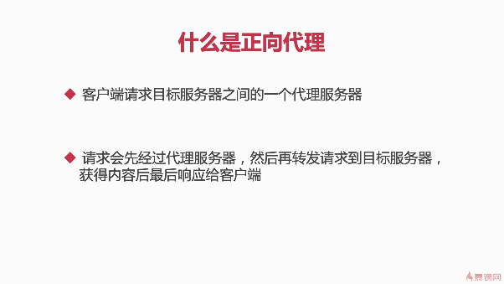

Slide 2
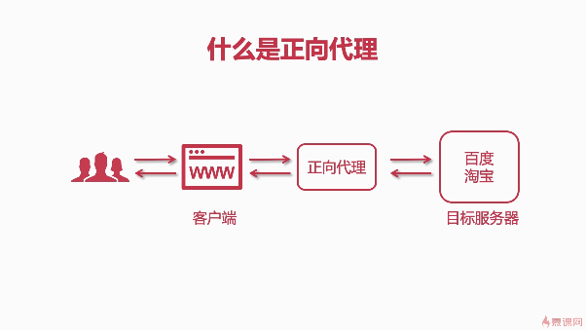
这个很好理解，和在公司一样，访问其他网址，公司的正向代理需要进行过滤
通过了才能访问目标网站，或者说目标服务器。

Slide 3
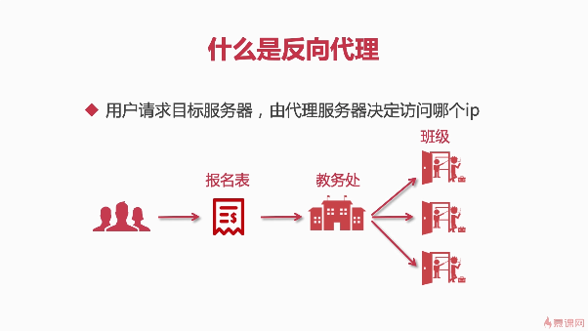
教务处：反向代理服务器。
班级：目标服务器。

Slide 4
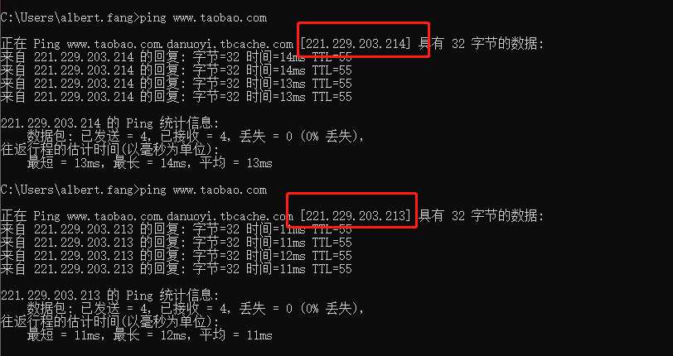
ping www.baidu.com，多ping几次，可以看见目标服务器ip不一样
通过反向代理，可以做集群，负载均衡

Slide 5
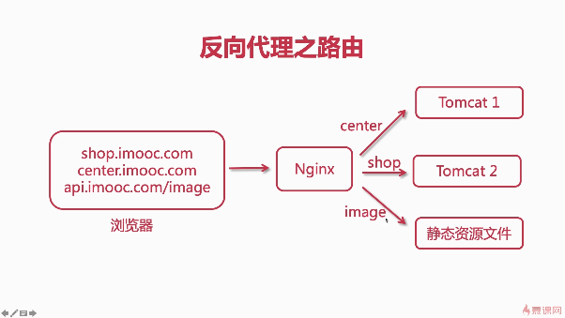
通过请求路由进行分发

